Slide 1

Covid-19
Vakcinācijas gaita un izaicinājumi

Slide 2

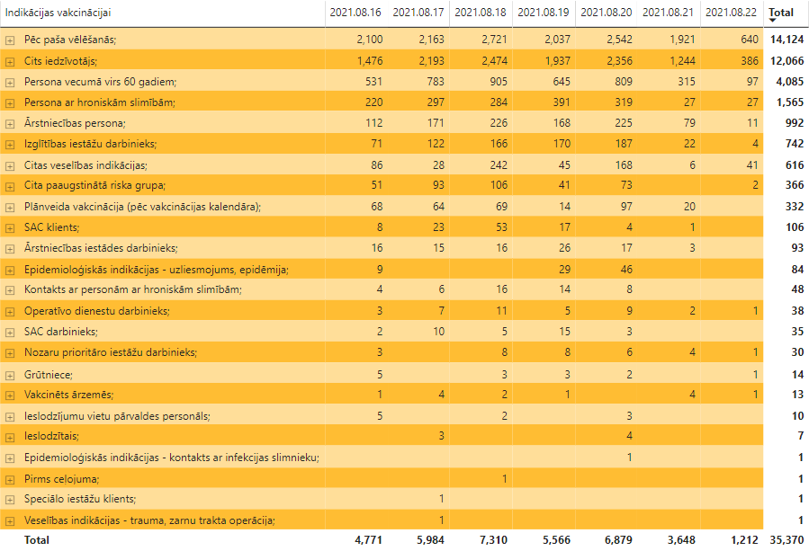
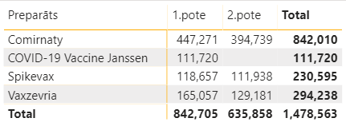
Kopējie dati uz 26.08.
Līdz 26.08.2021. vakcinēti (vismaz vienu vakcīnas devu saņēmuši) 44.5% (843k) no visiem iedzīvotājiem
  Vakcināciju uzsākuši 5.0% (97k)
  Vakcināciju noslēguši 39.5% (746k)
Intervālā no 16.08. līdz 22.08. vidējais vakcinācijas temps bija 5’052 vakcinācijas dienā
Avots: NVD
Veselības Ministrija
Covid-19 vakcinācijas plāns

Slide 3
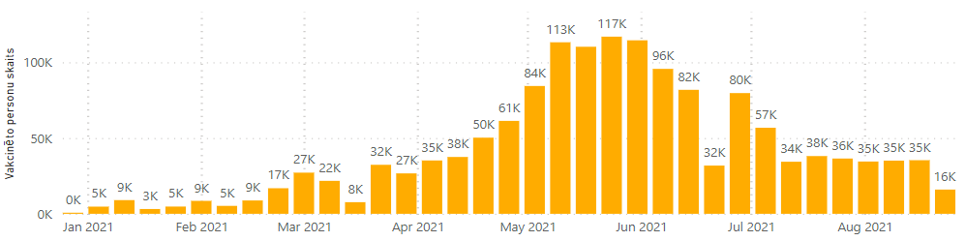
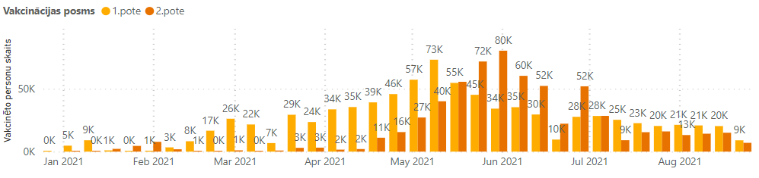
Iepriekšējo nedēļu dati
Veselības Ministrija
Covid-19 vakcinācijas plāns

Slide 4
Aptvere iedzīvotāju grupās
*vakcinēto vecums daļēji pārklājas ar citām indikācijām (piem. veselības nozares darbinieki, personas ar hroniskām slimībām)
Veselības Ministrija
Covid-19 vakcinācijas plāns

Slide 5
Vakcinācijas aptveres veicināšanas pasākumi
Turpināt nodrošināt visaptverošu vakcinācijas pakalpojuma saņemšanas pārklājumu
Turpināt mājas vakcināciju senioriem 80+
Esošo ārstniecības iestāžu jaudas izmantošana
Vakcinācijas punkti tirdzniecības centros atbilstoši pieprasījumam konkrētajā novadā
Turpināt izbraukumu vakcinācijas organizēšanu
  Pēc nepieciešamības organizēt izbraukumus nedēļas nogalēs uz lielākajiem pasākumiem
  Turpināt izbraukuma vakcināciju pie darba kolektīviem
  Izbraukuma vakcinācijas organizēšana pa Latgales novadiem sadarbībā ar pašvaldību sociālajiem dienestiem
  Izbraukuma vakcinācija Rīgas apkaimēs
Tiek apzinātas iespējas veidot vakcinācijas punktus aptiekās
Ģimenes ārstu mobilizēšana vakcinācijas aptveres palielināšanai
Dezinformācijas intensitātes mazināšana sociālajos tīklos, pieņēmumu atspēkošana un skaidrojoša komunikācija sadarbībā ar nacionāla un reģionāla mēroga medijiem
Veselības Ministrija
Covid-19 vakcinācijas plāns

Slide 6
Galvenie vakcinācijas procesa izaicinājumi
Joprojām nepietiekama aptvere prioritāro grupu vakcinācijā
Vakcinācijas procesā ir iesaistījušies ap 50% ģimenes ārstu prakšu
Dezinformācijas intensitāte sociālajos tīklos
Veselības Ministrija
Covid-19 vakcinācijas plāns

Slide 7
Paldies par uzmanību!

